Slide 1
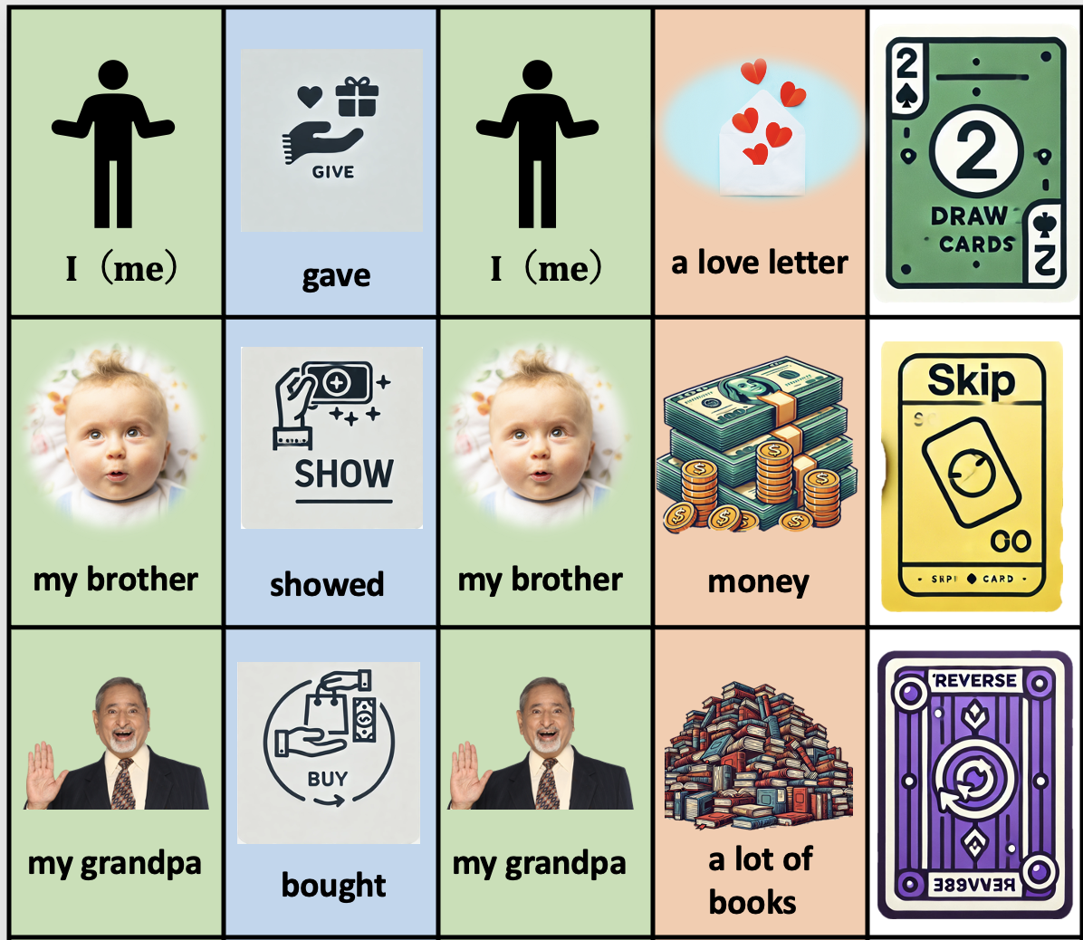
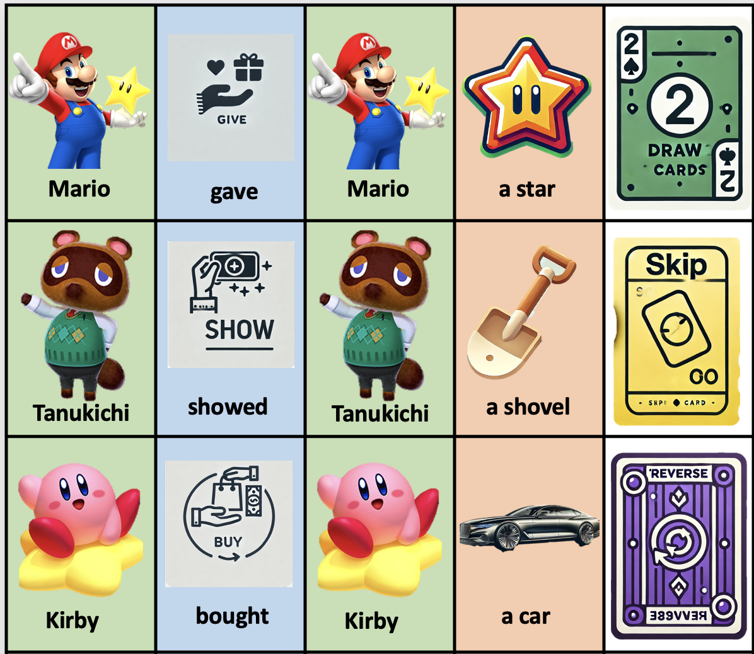
UNO

Slide 2


Slide 3


Slide 4


Slide 5


Slide 6


Slide 7
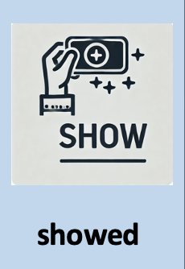

Slide 9


Slide 10
与える（あげる）系の動詞
give あげる
teach 教える
show 見せる
send 送る
ask たずねる
tell 伝える・教える
buy 買う
make 作る

Slide 11
Practice!

Slide 14
Activity!
〜UNO〜

Slide 15
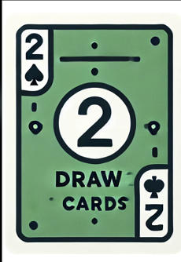
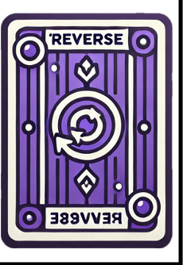
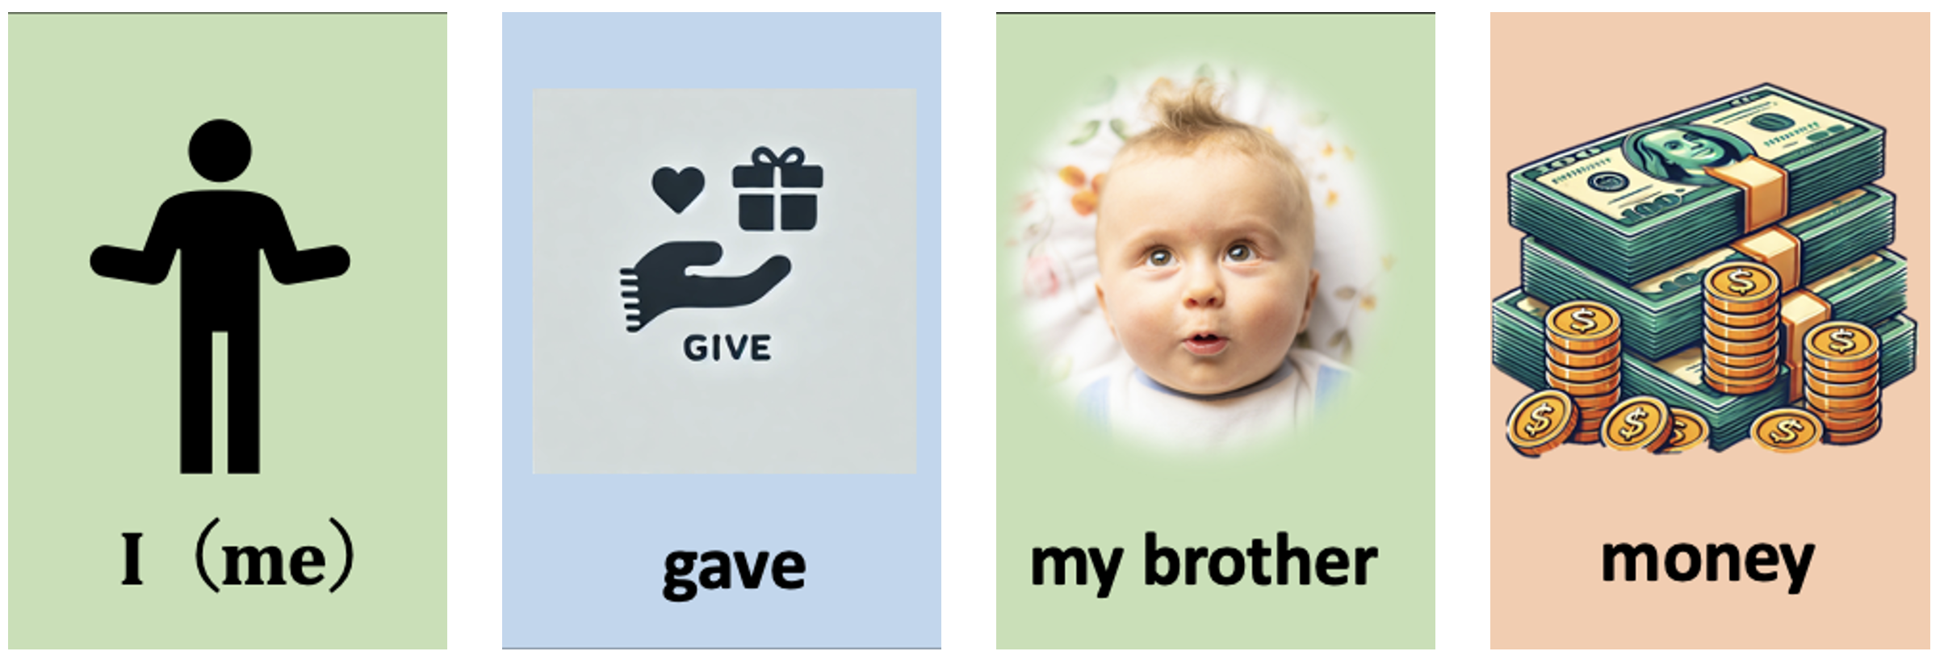
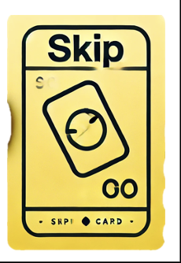
Uno
・一人５枚のカードを手札とする
・正しい文章になるように手札から１枚ずつ出していく（時計回り）
・出せるカードがない時は山札から１枚取り、出せるなら出す
・プレイヤーのうち手札を最初に出し切った人が勝ち
・最後の一枚は役札では上がれない

